Slide 1
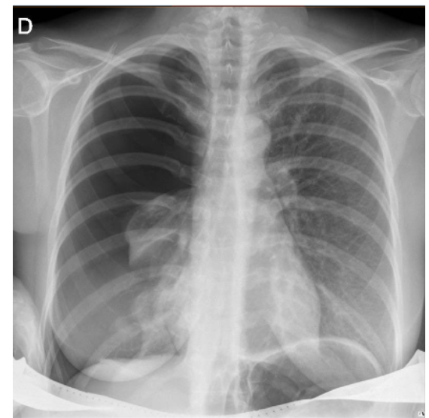
NEUMOTÓRAX ESPONTÁNEO RECIDIVANTE CON FUGA AÉREA PROLONGADA EN EL EMBARAZO
Introducción: El neumotórax es una patología muy poco frecuente en el embarazo, con <100 casos publicados.
Caso clínico:
Mujer 33 años. No fumadora. Gestante 34 SG
Disnea y dolor pleurítico
No episodios previos
Colocación de drenaje pleural 8 Fr
Fuga aérea persistente
10º día
Alta con drenaje pleural
16º día
Retirada drenaje pleural
32º día
Recidiva neumotórax
Drenaje 8Fr

Slide 2
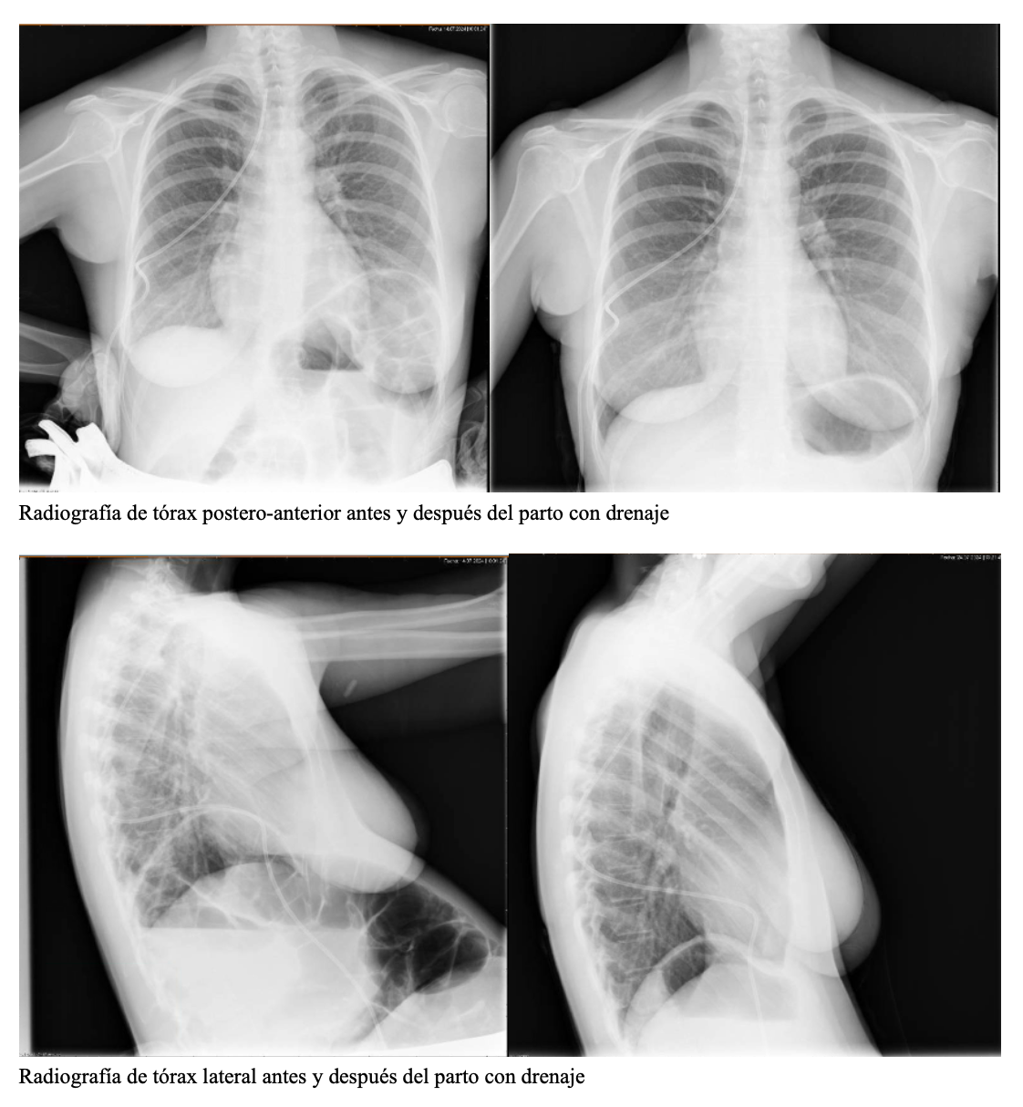
Mal control del dolor
5º día Inducción con drenaje pleural
Alta con drenaje por fuga aérea persistente
13º día postparto
Cirugía programada
IQ: No se objetivan bullas ni áreas distróficas. Pleurodesis física y con talco. Alta a las 48h. Sin nuevos episodios.
Conclusiones:
El manejo con drenaje pleural que se mantiene durante el parto, es una opción segura para la madre y el feto en el tercer trimestre de gestación.
Uno de los retos en el manejo de estas pacientes es la complejidad del control analgésico debido a la restricción en el arsenal terapéutico disponible.

